Slide 1

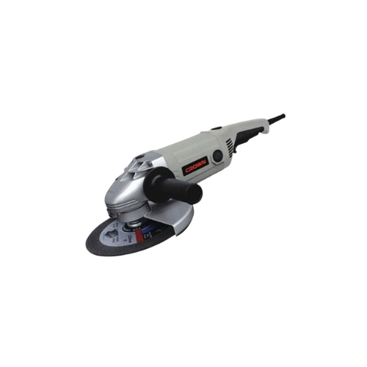
MÁY CẮT CẦM TAY
BÀI GIẢNG HUẤN LUYỆN AN TOÀN LAO ĐỘNG
BẢN QUYỀN THUỘC AN TOÀN NAM VIỆT

Slide 2
Một số vụ tai nạn lao động khi vận hành máy cắt cầm tay
Khi sử dụng máy cắt cầm tay (handheld angle grinder) trong các môi trường công nghiệp và xây dựng, tai nạn có thể xảy ra nếu không tuân thủ các quy tắc an toàn cơ bản:
  Tình huống mất kiểm soát của máy
  Vấn đề về bảo vệ của người lao động
  Sai sót khi thay đổi lưỡi cắt
  Sử dụng không đúng thiết bị bảo vệ
  Không tuân thủ quy tắc an toàn chung

Slide 3
Tóm tắt bài học
1. Giới thiệu
2. Thành Phần Và Chức Năng Của máy cắt cầm tay
3. Kiểm tra và bảo trì an toàn trước khi vận hành máy cắt cầm tay
4. Quy trình vận hành an toàn máy cắt cầm tay
5. Đánh giá rủi ro và quản lý mối nguy khi vận hành máy cắt cầm tay
6. Các yếu tố ảnh hưởng đến an toàn lao động khi vận hành máy cắt cầm tay
7. Đào tạo an toàn lao động về kỹ năng vận hành máy cắt cầm tay
8. Ý nghĩa của an toàn lao động trong việc vận hành máy cắt cầm tay

Slide 4
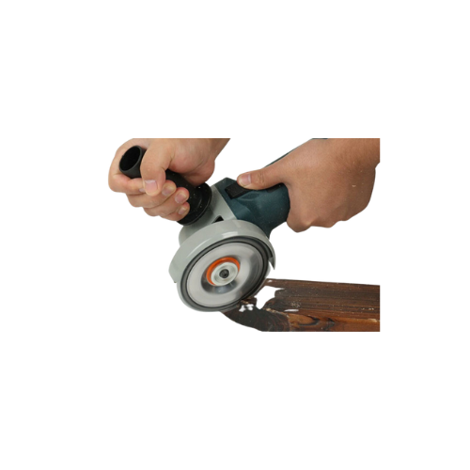
Giới thiệu
A. Tổng quan về tầm quan trọng của an toàn lao động khi vận hành máy cắt cầm tay
An toàn lao động khi vận hành máy cắt cầm tay (handheld angle grinder) là vấn đề cực kỳ quan trọng cần được coi trọng và tuân thủ trong mọi hoạt động sử dụng máy móc này. Việc không đảm bảo an toàn có thể dẫn đến tai nạn nghiêm trọng hoặc thương tích cho người sử dụng và những người xung quanh.
Máy cắt cầm tay là một công cụ mạnh mẽ có khả năng gây thương tích nghiêm trọng nếu không được sử dụng đúng cách.

Slide 5
Giới thiệu
B. Các giao thức và quy định an toàn quan trọng khi vận hành máy cắt cầm tay
Khi vận hành máy cắt cầm tay (handheld angle grinder), việc tuân thủ các giao thức và quy định an toàn là vô cùng quan trọng để giảm thiểu nguy cơ tai nạn và bảo vệ sức khỏe của người sử dụng.
Các giao thức này bao gồm việc đeo đồ bảo hộ cá nhân bao gồm kính bảo hộ và mặt nạ chống bụi để bảo vệ mắt và hệ hô hấp trước các mảnh vụn và bụi gây hại. Ngoài ra, người vận hành cần đeo găng tay và áo khoác dày để bảo vệ da khỏi các vật liệu cắt và lưỡi máy.

Slide 6
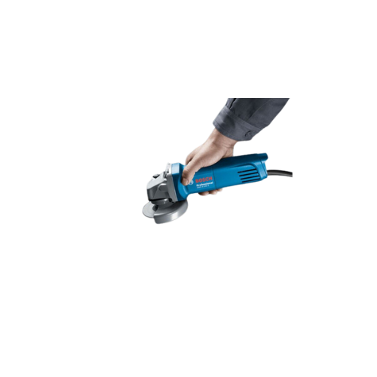
Thành Phần Và Chức Năng Của máy cắt cầm tay
A. Các thành phần khác nhau của máy cắt cầm tay:
Động cơ: Là trái tim của máy cắt cầm tay, động cơ tạo năng lượng để quay lưỡi cắt. Động cơ thường được điều khiển bằng điện hoặc khí nén, tuỳ thuộc vào loại máy.
Lưỡi cắt: Đây là thành phần chịu trách nhiệm cắt và mài các vật liệu như kim loại, gỗ hoặc đá. Lưỡi cắt có thể được làm từ thép cacbon hoặc các hợp kim đặc biệt để đáp ứng các yêu cầu cắt khác nhau.

Slide 7
Thành Phần Và Chức Năng Của máy cắt cầm tay
B. Cấu trúc và nguyên lý hoạt động của máy cắt cầm tay:
Máy cắt cầm tay (handheld angle grinder) có cấu trúc đơn giản bao gồm một động cơ điện hoặc khí nén được gắn trên một thiết bị cầm tay.
Động cơ này truyền động cho lưỡi cắt thông qua bộ chuyển đổi trục, cho phép lưỡi cắt quay với tốc độ cao để cắt và mài các vật liệu.

Slide 8
Thành Phần Và Chức Năng Của máy cắt cầm tay
C. Ứng dụng trong ngành ngành hàn cắt của máy cắt cầm tay:
Chuẩn bị bề mặt: Trước khi hàn, các bề mặt kim loại cần được làm sạch và chuẩn bị đúng cách để đảm bảo độ bám dính tốt giữa các mối hàn. Máy cắt cầm tay được sử dụng để loại bỏ vết gỉ, sơn hoặc các lớp bụi khác trên bề mặt kim loại, tạo điều kiện lý tưởng cho quá trình hàn.
Cắt kim loại: Máy cắt cầm tay được dùng để cắt các tấm kim loại thành các kích thước và hình dạng mong muốn trước khi hàn chúng lại với nhau. Việc cắt bằ

Slide 9
Thành Phần Và Chức Năng Của máy cắt cầm tay
D. Những rủi ro liên quan đến việc vận hành máy cắt cầm tay:
Nguy cơ tổn thương do lưỡi cắt: Lưỡi cắt quay với tốc độ cao có thể gây ra các vết cắt, vết thương hoặc thậm chí mất ngón tay nếu không được sử dụng đúng cách hoặc nếu không có các phụ kiện bảo vệ như bìa bảo vệ lưỡi cắt.
Nguy cơ bị mảnh vụn và bụi: Quá trình cắt và mài có thể tạo ra mảnh vụn kim loại, gỗ hoặc đá cùng với bụi và tạp chất. Những mảnh vụn và bụi này có thể bay vào mắt, da và hệ hô hấp, gây ra tổn thương và các vấn đề sức khỏe nghiêm trọng.

Slide 10
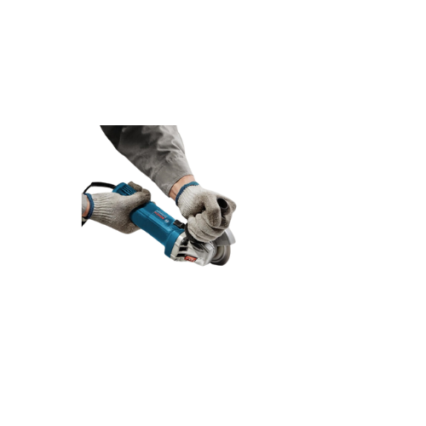
Kiểm tra và bảo trì an toàn trước khi vận hành máy cắt cầm tay
A. Kiểm tra an toàn trước khi vận hành máy cắt cầm tay
Đầu tiên, hãy kiểm tra tổng thể máy để đảm bảo rằng nó không bị hư hỏng hoặc có các vấn đề bất thường. Hãy xem xét các phần chính của máy như động cơ, cần cầm, và bộ chuyển đổi trục để đảm bảo chúng hoạt động một cách chính xác và trơn tru.
Tiếp theo, kiểm tra lưỡi cắt. Đảm bảo rằng lưỡi cắt được lắp đúng và chắc chắn trên máy. Nếu lưỡi cắt cũ hoặc bị mòn, hãy thay thế bằng một lưỡi mới để đảm bảo hiệu suất cắt tốt nhất và an toàn cho người sử dụng.

Slide 11
Kiểm tra và bảo trì an toàn trước khi vận hành máy cắt cầm tay
B. Hướng dẫn bảo trì máy cắt cầm tay định kỳ
Kiểm tra lưỡi cắt: Thường xuyên kiểm tra lưỡi cắt để đảm bảo rằng nó vẫn cắt tốt và không bị hư hỏng. Nếu lưỡi cắt bị mòn hoặc hỏng, hãy thay thế bằng lưỡi mới theo hướng dẫn của nhà sản xuất.
Kiểm tra bộ chuyển đổi trục và động cơ: Kiểm tra bộ chuyển đổi trục và động cơ để đảm bảo chúng hoạt động một cách chính xác và trơn tru. Xem xét bôi trơn lại các bộ phận cần thiết nếu cần.

Slide 12
Quy trình vận hành an toàn máy cắt cầm tay
A. Hướng dẫn từng bước về quy trình vận hành máy cắt cầm tay an toàn:
Chuẩn bị đồ bảo hộ: Trước khi bắt đầu, đeo đầy đủ đồ bảo hộ như kính bảo hộ, mặt nạ chống bụi, găng tay dày và áo khoác bảo hộ. Đây là bước quan trọng để bảo vệ mắt, da và hệ hô hấp khỏi các mảnh vụn và bụi trong quá trình làm việc.
Kiểm tra máy: Trước khi bật máy, hãy kiểm tra tổng thể máy và các phụ kiện bảo vệ. Đảm bảo rằng lưỡi cắt được lắp đúng và an toàn trên máy.

Slide 13
Quy trình vận hành an toàn máy cắt cầm tay
B. Các biện pháp xử lý khẩn cấp và cơ chế ứng phó sự cố khi vận hành máy cắt cầm tay:
Ngừng hoạt động ngay khi có sự cố: Nếu bạn gặp bất kỳ sự cố nào trong quá trình vận hành máy cắt cầm tay như lưỡi cắt bị kẹt, máy hoạt động không bình thường hoặc xuất hiện tình trạng nguy hiểm, hãy ngừng hoạt động ngay lập tức. Tắt nguồn máy và đặt máy xuống một nơi an toàn.
Đánh giá tình huống: Khi xảy ra sự cố, hãy đánh giá tình huống một cách cẩn thận để xác định nguyên nhân và mức độ nguy hiểm của tình trạng.

Slide 14
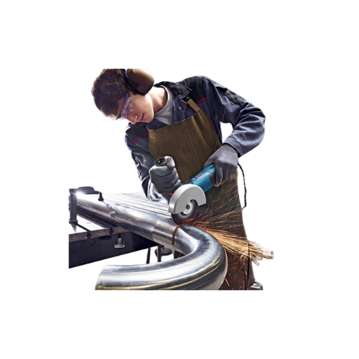
Đánh giá rủi ro và quản lý mối nguy khi vận hành máy cắt cầm tay
A. Nhận diện các rủi ro, mối nguy hiểm tiềm ẩn trong vận hành máy cắt cầm tay:
Nguy cơ chấn thương do lưỡi cắt: Lưỡi cắt quay với tốc độ cao có thể gây ra các vết cắt, vết thương và thậm chí mất ngón tay nếu không sử dụng máy đúng cách. Việc không đeo đồ bảo hộ hoặc sử dụng máy trong tư thế không an toàn có thể tạo ra nguy cơ này.
Nguy cơ bị mảnh vụn và bụi: Quá trình cắt và mài có thể tạo ra mảnh vụn kim loại, gỗ hoặc đá cùng với bụi và tạp chất. Những mảnh vụn và bụi này có thể bay vào mắt, da và hệ hô hấp, gây ra tổn thương và các vấn đề sức khỏe nghiêm trọng.

Slide 15
Đánh giá rủi ro và quản lý mối nguy khi vận hành máy cắt cầm tay
B. Các chiến lược phòng ngừa mối nguy hiệu quả khi vận hành máy cắt cầm tay:
1. Kiểm tra và bảo dưỡng định kỳ máy cắt cầm tay để việc vận hành an toàn
  Để đảm bảo việc vận hành an toàn của máy cắt cầm tay (handheld angle grinder), việc kiểm tra và bảo dưỡng định kỳ là rất quan trọng.
  Đầu tiên, hãy thường xuyên kiểm tra tổng thể của máy để đảm bảo rằng nó không bị hư hỏng và hoạt động đúng cách. Kiểm tra lưỡi cắt để đảm bảo sắc bén và không bị mòn, và thay thế nếu cần.

Slide 16
Đánh giá rủi ro và quản lý mối nguy khi vận hành máy cắt cầm tay
B. Các chiến lược phòng ngừa mối nguy hiệu quả khi vận hành máy cắt cầm tay:
2. Tuân thủ các quy định an toàn lao động để việc vận hành an toàn máy cắt cầm tay an toàn
  Trước tiên, luôn đeo đồ bảo hộ cá nhân phù hợp như kính bảo hộ, mặt nạ chống bụi, găng tay dày và áo khoác bảo hộ để bảo vệ mắt, da và hệ hô hấp khỏi các mảnh vụn và bụi trong quá trình làm việc.
  Ngoài ra, hãy đảm bảo bạn đã được đào tạo về cách sử dụng máy cắt cầm tay một cách an toàn và hiệu quả, bao gồm cách xử lý máy, lưỡi cắt và các tình huống khẩn cấp.

Slide 17
Đánh giá rủi ro và quản lý mối nguy khi vận hành máy cắt cầm tay
B. Các chiến lược phòng ngừa mối nguy hiệu quả khi vận hành máy cắt cầm tay:
3. Xác định và đánh dấu vùng an toàn khi vận hành máy cắt cầm tay
  Đầu tiên, hãy xác định và đánh dấu vùng làm việc an toàn xung quanh máy. Đây là khu vực mà chỉ người sử dụng máy được phép tiếp cận và làm việc.
  Đảm bảo không có người khác đứng quá gần khu vực làm việc để tránh nguy cơ bị mắc kẹt trong quá trình vận hành. Sử dụng các biện pháp bảo vệ như tấm ngăn bảo vệ để che khu vực làm việc và ngăn người khác tiếp cận vào vùng nguy hiểm.

Slide 18
Đánh giá rủi ro và quản lý mối nguy khi vận hành máy cắt cầm tay
B. Các chiến lược phòng ngừa mối nguy hiệu quả khi vận hành máy cắt cầm tay:
4. Sử dụng thiết bị bảo hộ cá nhân khi vận hành máy cắt cầm tay
  Khi vận hành máy cắt cầm tay (handheld angle grinder), việc sử dụng thiết bị bảo hộ cá nhân là rất quan trọng để đảm bảo an toàn cho người sử dụng.
  Bao gồm các thiết bị bảo hộ như kính bảo hộ để bảo vệ mắt khỏi các mảnh vụn và tia lửa, mặt nạ chống bụi để bảo vệ hệ hô hấp trước các bụi và tạp chất bay, găng tay dày để bảo vệ da và tay khỏi các vật liệu cứng và sắc nhọn.

Slide 19
Đánh giá rủi ro và quản lý mối nguy khi vận hành máy cắt cầm tay
B. Các chiến lược phòng ngừa mối nguy hiệu quả khi vận hành máy cắt cầm tay:
5. Quy trình khẩn cấp và phản ứng trong trường hợp sự cố khi vận hành máy cắt cầm tay
  Trong trường hợp xảy ra sự cố khi vận hành máy cắt cầm tay (handheld angle grinder), việc có quy trình khẩn cấp và phản ứng nhanh chóng là rất quan trọng để đảm bảo an toàn cho mọi người trong khu vực làm việc.
  Đầu tiên, nếu bạn gặp phải sự cố như lưỡi cắt kẹt hoặc máy hoạt động không bình thường, hãy dừng ngay việc làm và đặt máy xuống một nơi an toàn.

Slide 20
Đánh giá rủi ro và quản lý mối nguy khi vận hành máy cắt cầm tay
B. Các chiến lược phòng ngừa mối nguy hiệu quả khi vận hành máy cắt cầm tay:
6. Tham gia các khóa học an toàn lao động khi vận hành máy cắt cầm tay
  Huấn luyện an toàn vệ sinh lao động không chỉ là yêu cầu pháp lý mà còn là cam kết đối với sự an toàn và sức khỏe của người lao động.
  Nó giúp nhân viên nhận biết và đối phó với các nguy cơ và tình huống nguy hiểm, từ đó giảm thiểu tai nạn, thương tích hoặc tử vong trong công việc hàng ngày.

Slide 21
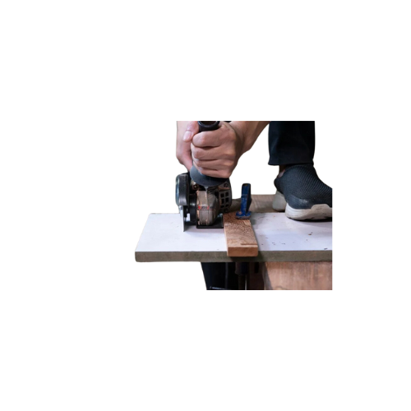
Các yếu tố ảnh hưởng đến an toàn lao động khi vận hành máy cắt cầm tay
A. Điều kiện thời tiết ảnh hưởng như thế nào đến việc vận hành máy cắt cầm tay
Điều kiện thời tiết có ảnh hưởng đáng kể đến việc vận hành máy cắt cầm tay. Ví dụ, khi thời tiết ẩm ướt, máy có thể trượt tay do bề mặt bị trơn trượt.
Ngoài ra, trong môi trường ẩm ướt, rỉ sét có thể hình thành trên lưỡi cắt, làm giảm hiệu suất cắt và độ bền của lưỡi. Nếu thời tiết quá nóng, người sử dụng máy có thể mệt mỏi nhanh hơn và tăng nguy cơ tai nạn do sự mất tập trung.

Slide 22
Các yếu tố ảnh hưởng đến an toàn lao động khi vận hành máy cắt cầm tay
B. Môi trường làm việc ảnh hưởng như thế nào đến việc vận hành máy cắt cầm tay
Môi trường làm việc có tác động lớn đến việc vận hành máy cắt cầm tay (handheld angle grinder). Máy cắt này được sử dụng trong nhiều môi trường khác nhau, từ các công trường xây dựng đến nhà máy sản xuất.
Một môi trường làm việc không an toàn có thể gây ra các vấn đề như bụi, ẩm ướt, hoặc nhiệt độ cao, làm ảnh hưởng đến hiệu suất và an toàn của máy cắt.

Slide 23
Các yếu tố ảnh hưởng đến an toàn lao động khi vận hành máy cắt cầm tay
C. Tình trạng kỹ thuật của máy cắt cầm tay ảnh hưởng như thế nào đến việc vận hành máy cắt cầm tay
Tình trạng kỹ thuật của máy cắt cầm tay (handheld angle grinder) có ảnh hưởng rất lớn đến việc vận hành và an toàn của máy. Trước tiên, sự cân bằng và trọng lượng của máy rất quan trọng.
Một máy không cân bằng có thể gây mệt mỏi và khó điều khiển trong quá trình sử dụng, đặc biệt là khi cắt với các vật liệu cứng như kim loại.

Slide 24
Các yếu tố ảnh hưởng đến an toàn lao động khi vận hành máy cắt cầm tay
D. Kiến thức an toàn và kỹ năng của người lao động ảnh hưởng như thế nào đến việc vận hành máy cắt cầm tay
Kiến thức an toàn và kỹ năng của người lao động có vai trò rất quan trọng đối với việc vận hành máy cắt cầm tay (handheld angle grinder).
Đầu tiên, việc hiểu và áp dụng các quy tắc an toàn là cực kỳ cần thiết. Người lao động cần biết cách sử dụng máy đúng cách và tuân thủ các hướng dẫn về an toàn của nhà sản xuất.

Slide 25
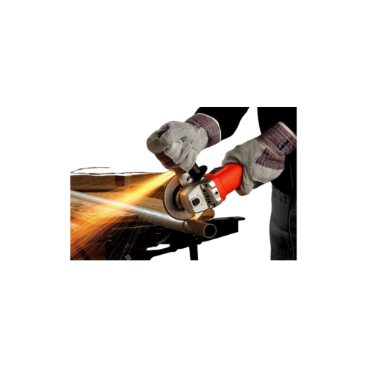
Đào tạo an toàn lao động về kỹ năng vận hành máy cắt cầm tay an toàn
A. Tại sao người vận hành máy cắt cầm tay cần phải được đào tạo an toàn lao động:
Việc đào tạo an toàn lao động cho người vận hành máy cắt cầm tay (handheld angle grinder) là rất quan trọng vì nhiều lý do. Đầu tiên, máy cắt cầm tay là một công cụ có nguy cơ cao nếu không được sử dụng đúng cách.
Đào tạo an toàn lao động giúp người vận hành hiểu rõ về các nguyên tắc cơ bản của an toàn trong quá trình sử dụng máy, bao gồm cách đeo trang bị bảo hộ, nhận biết các nguy hiểm tiềm ẩn và cách phòng tránh chúng.

Slide 26
Đào tạo an toàn lao động về kỹ năng vận hành máy cắt cầm tay an toàn
B. Huấn luyện an toàn lao động vận hành máy cắt cầm tay ở đâu?
An Toàn Nam Việt là trung tâm chuyên huấn luyện an toàn lao động uy tín và chất lượng ở Việt Nam hiện nay. Với các buổi huấn luyện an toàn lao động được diễn ra liên tục tại các xưởng sản xuất, nhà máy hoặc công trường xây dựng trên khắp cả nước (63 tỉnh thành tại Việt Nam).
Đảm bảo cho việc huấn luyện được hiệu quả, An Toàn Nam Việt chuẩn bị cẩn thận, tỉ mỉ từng tí một dù là nhỏ nhất. Từ việc chuẩn bị công cụ, dụng cụ, thiết bị giảng dạy đến giáo trình, tài liệu, âm thanh, ánh sáng.

Slide 27
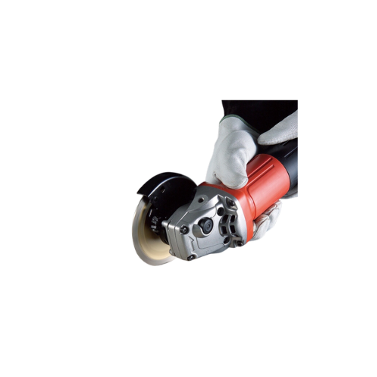
Ý nghĩa của an toàn lao động trong việc vận hành máy cắt cầm tay
A. Tầm quan trọng của việc duy trì an toàn lao động trong vận hành máy cắt cầm tay
Việc duy trì an toàn lao động trong vận hành máy cắt cầm tay (handheld angle grinder) là vô cùng quan trọng vì nó ảnh hưởng đến nhiều khía cạnh của công việc và sức khỏe của người lao động.
Thứ nhất, an toàn lao động giúp giảm nguy cơ tai nạn và chấn thương trong quá trình sử dụng máy cắt. Việc sử dụng trang bị bảo hộ đúng cách như kính bảo hộ, mặt nạ phòng độc, găng tay chống cắt làm giảm nguy cơ bị thương do bụi mài kim loại và các vật liệu bay lơ lửng.

Slide 28
Ý nghĩa của an toàn lao động trong việc vận hành máy cắt cầm tay
B. Biện pháp an toàn quan trọng cần nắm được trước khi vận hành máy cắt cầm tay
Trước khi vận hành máy cắt cầm tay (handheld angle grinder), việc nắm được các biện pháp an toàn là vô cùng quan trọng để đảm bảo an toàn cho người sử dụng và môi trường làm việc.
Đầu tiên, cần đảm bảo rằng người vận hành đã được đào tạo về cách sử dụng máy đúng cách. Việc này bao gồm việc hiểu các điều kiện an toàn, quy trình khởi động và dừng máy, cách thay đổi và bảo dưỡng lưỡi cắt đúng cách.

Slide 29
Cảm ơn các bạn đã theo dõi
Mọi thắc mắc về bài giảng xin liên hệ với chúng tôi theo thông tin bên dưới:
CÔNG TY TNHH HUẤN LUYỆN AN TOÀN VÀ QUAN TRẮC MÔI TRƯỜNG NAM VIỆT (AN TOÀN NAM VIỆT)
Địa chỉ: Lầu 2, số 655 Đường Điện Biên Phủ, Phường 25, Quận Bình Thạnh, Thành phố Hồ Chí Minh, Việt Nam
Hotline 0908.111.791
Website https://antoannamviet.com/
Email: Lienhe@antoannamviet.com

